Slide 1
Pemrograman Berorientasi Objek menggunakan Java Programming
Pendahuluan

Slide 2

Riwayat Pekerjaan
Sekretaris Jurusan Teknik Informatika UPN Veteran Yogyakarta (2002-2006).
Dosen matakuliah: Komputer dan Masyarakat, Algoritma dan Pemrograman, Pemrograman Berorientasi Objek, Basis Data Berorientasi Objek, Rekayasa Perangkat Lunak, Analisa dan Desain Berorientasi Objek, Jaringan Syaraf Tiruan, Fuzzy System, Genetic Algorithm.
Bidang Minat: SoftComputing, Signal Processing, dan BioInformatika.
Dosen Teknik Informatika UPN Veteran Yogyakarta sejak 1996.
Senat UPN Veteran Yogyakarta dua periode 2001-2005 dan 2005-2009
Novrido Charibaldi
SMAN 6 Palembang
S1 – Teknik Informatika ST.INTEN Bandung
1988 – 1995
S2 - Ilmu Komputer UGM 1998 – 2001
S3 - Ilmu Komputer UGM
2012 - 2019

Slide 3

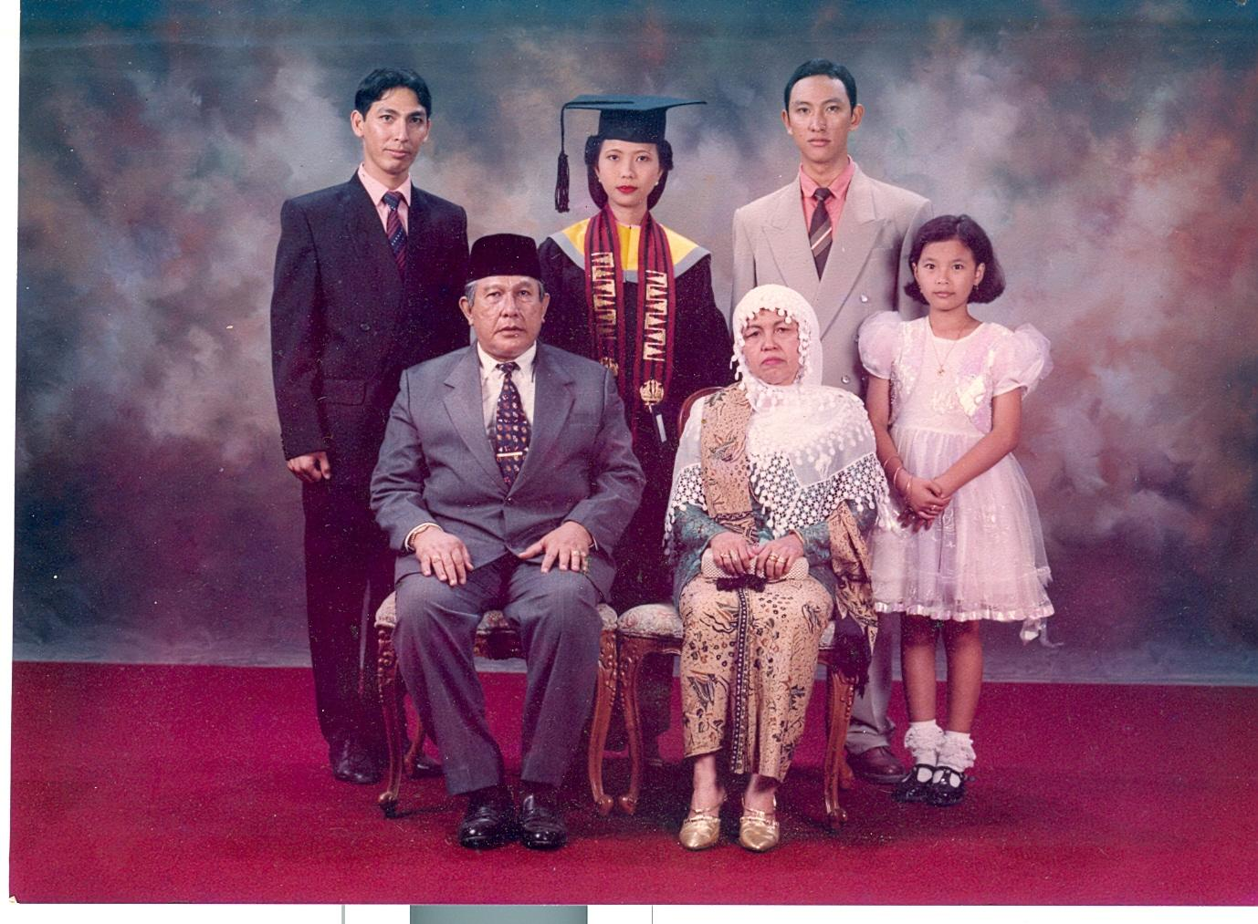
Keluarga
Jadoel masa kecil
saat paling bahagia
Anak ke-2 dari 4 bersaudara

Slide 4

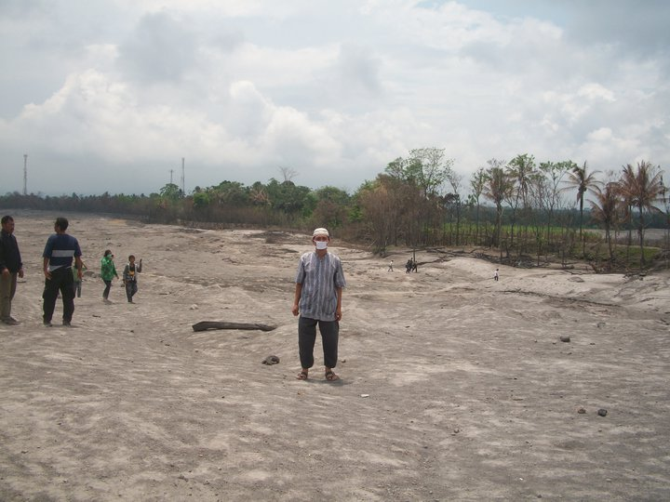
Pengalaman
di tenda Relawan PMI
Relawan Merapi 2010

Slide 5
Penilaian
UTS =30,
UAS = 40,
Tugas dan keaktifan 30,
Sifat UTS & UAS : open/close?
Kehadiran penting, Kehadiran tidak mencapai 85% Tidak dapat mengikuti ujian dan nilainya E*

Slide 6
Pustaka
Abdul Kadir, Dasar Pemrograman Java
Novrido Charibaldi, Solusi Pemrograman Java
Slide Presentasi ini
Internet Resource

Slide 7
Materi tiap pertemuan
1. Pendahuluan
2. Class dan komponennya
3. Package dan OOP
4. Abstract Class dan Interface
5. Exception Handling
6. Kelas-kelas Dasar dan Operasi String
7. Multithreading
8. Enum, Generic, dan Functor
9. Java Collection Framework
10. Komponen Swing dan Manajemen Layout
11. Event Handling dan Sistem Menu
12. Class File dan Stream I/O
13. JDBC (bila ada waktu)
14. Sebenarnya banyak materi lainnya misal Pemrograman Jaringan, Unit Testing, dll

Slide 8
Tiga Teknologi Edisi Java
Java Standard Edition untuk aplikasi berbasis desktop ataupun laptop.
Java Mobile Edition untuk aplikasi berbasis mobile small device ataupun smartphone (umumnya Android).
Java Enterprise Edition untuk aplikasi enterprise dan web programming.

Slide 9
Instalasi nya apa saja ya?
Harus instalasi JDK, JVM, dan IDE
JDK (Java Development Kit) adalah compiler Java yang akan mengkompilasi program berekstensi java menjadi bytecode berupa file berekstensi class.
JVM (Java Virtual Machine) akan mengubah file bytecode menjadi bahasa mesin dan menjalankannya.

Slide 10
IDE itu apa toh?
Integrated Development Environment merupakan tools yg membantu proses coding program. Berbeda dengan bahasa pemrograman lain yang umumnya berbayar (programmer nya tidak diperkenankan untuk memilih IDE nya sendiri), java yang freeware membebaskan programmernya untuk memilih IDE yang mereka sukai.
Beberapa IDE yang populer, misalnya:
Netbeans, Eclipse, Jdeveloper, Semantic Café, Microsoft Visual J++, Borland JBuilder, dll.

Slide 11
Tips and Trik (1)
Contoh program paling sederhana:
class Namaclass {
public static void main(String[] args) {
// isi method
}
}
Saat menyimpan program, nama file nya harus sama dengan nama class yang berisi method main().

Slide 12
Tips and Trik (2)
Untuk menghindari syntax error sejak dini, maka saat coding separator –separator class dan komponen class lainnya diketikkan terlebih dahulu.
Contoh:
class Namaclass {
//code program tuh disini!
}
Tanda kurung kurawal “{“ dan “}” sebagai batas class tersebut didahulukan diketik, selanjutnya baru kita isi code program baris-baris dalam batas class tersebut.

Slide 13
Token?
Karakter
Identifier
Keyword
Literal dan Tipe Data
Operator
Separator
Keterangan dan komentar

Slide 14
Karakter
Adalah komponen teks terkecil yg ada di papan keyboard pada pemrograman Java.
Boleh berupa:
Huruf (A sampai Z, a sampai z)
Angka (0 sampai 9)
Simbol matematika atau bahasa (misal *, &, !)
Kode kontrol (misal formfeed dan newline).
Sebagai catatan, berbeda dengan bahasa pemrograman pendahulunya misal C atau C++, Java TIDAK menggunakan himpunan kode 7 bit ASCII (American Standard Code for Information Interchange) untuk menggunakan karakter tertentu, namun menggunakan Unicode 16 bit, sehingga huruf-huruf selain latin juga dapat digunakan pada Pemrograman Java.

Slide 15
Identifier
Semua komponen program wajib diberi nama pada saat dideklarasikan. Nama dari variabel, konstanta, method, class, package, interface, dan file disebut identifier.
Untuk memudahkan programmer, nama yg dibuat wajib unik (berbeda), sehingga teridentifikasi oleh compiler.
Aturan penamaan identifier:
1. Case sensitive (capital atau bukan dibedakan).
2. Harus diawali dengan huruf atau simbol garis bawah
(_) atau simbol dolar ($).
3. Karakter berikutnya (kedua dst) pada identifier boleh
angka atau karakter lainnya.
4. Dilarang menggunakan keyword yg dikenal compiler
sebagai keyword.

Slide 16
Konstanta
Konstanta merupakan identifier yg memiliki literal atau nilai yang TETAP.
Contoh:
final float PHI = 3.14;

Slide 17
Keyword
Keyword adalah identifier standard yg merupakan milik Java sehingga dikenali compiler java.
Jadi dilarang menggunakan keyword sebagai identifier milik programmer.

Slide 18
Contoh Keyword
abstract | default | if | packege | threadsafe
boolean | do | implements | private | throw
break | double | import | protected | throws
byte | else | instanceof | public | transient
byvalue | extends | int | return | true
case | false | interface | short | try
catch | final | long | static | void
car | finaly | method | super | while
class | float | native | switch
const | or | new | synchronize
continue | goto | null | this

Slide 19
Literal dan Tipe Data
Literal adalah nilai yg merupakan isi dari variabel, konstanta, atau objek data.
Ada tiga besaran literal dalam java yaitu angka, karakter, dan string.
Literal yg mungkin untuk suatu variabel dan konstanta dikelompokkan berdasarkan jangkauannya: byte, short, int, long, float, double, dan boolean.
Semua variabel dan konstanta yg suatu saat akan berisi literal harus dipesan terlebih dahulu dalam deklarasi program untuk dikenalkan pada compiler java.
Contoh deklarasi variabel beserta literal awal (inisialisasi).
double a=3, b=4;
int i = 10;

Slide 20
Contoh jangkauan dan ukuran tipe data nya
Tipe Data Primitif | Jangkauan | Ukuran (bit)
byte | -128 sampai 128 | 8
short | -32767 sampai 32767 | 16
int | -2147483648 sampai 2147483647 | 32
long | -9223372036854775808 sampai 9223372036854775807 | 64
Char | single unicode | 16
float | 3.4e-038 sampai 3.4r+038 | 32
double | 1.7e-308 sampai 1.7e+308 | 54
boolean | true atau false | 6

Slide 21
Operator
Operator adalah simbol khusus untuk melakukan operasi komputasi terhadap satu/dua/tiga objek data. Operan-nya dapat berupa literal, variabel, konstanta, atau argument.
Contoh:
int namaVar1, namaVar2 = 0;
namaVar1 = namaVar2 + 1;

Slide 22
Contoh Operator dan Prioritas-nya
Prioritas | Kelompok Operator | Keterangan
1 | [ ] dan ( ) | mengelompokkan dan memisahkan
2 | ++var, --var, ~, instanceof | preincrement, predecrement, unary, instane dari class
3 | (type) (casting)
4 | ! | not
5 | *, /, % | kali, bagi modulus
6 | +, - | tambah, kurang
7 | <<, >>, >>> | geser untuk bilangan biner
8 | <, >, <=, >= | pembandingan
9 | ==, != | kesamaan dan ketidaksamaan

Slide 23
Contoh Operator dan Prioritas-nya
Prioritas | Kelompok Operator | Keterangan
10 | & | and
11 | ^ | exclusive or
12 | | | unconditional or
13 | && | conditional and
14 | || | conditional or
15 | ?: | Shorthand untuk if..then…else…
16 | =, +=, -=, *=, /=, %=, ^= | operator penugasan
17 | &=, |=, <<=, >>=, >>>= | operator penugasan
18 | var++, var-- | posincrement, postdecrement

Slide 24
Separator
Separator menginformasikan kepada compiler java mengenai adanya kelompok kode program.

Slide 25
Contoh Separator
Notasi | Nama | Deskripsi
(..) | kurung buka, kurung tutup | Mengelompokkan parameter method
{…} | kurung kurawal buka, kurung kurawal tutup | Mengelompokkan nilai-nilai suatu array, Menentukan blok batas mulai dan batas akhir untuk kode di dalam class dan kode di dalam method
[…} | Kurung siku buka, kurung siku tutup | Mendeklarasikan tipe array
; | titik koma | Mengakhiri satu baris program
, | koma | Memisahkan identifier-identifier di bagian deklarasi variabel atau konstanta
. | titik | Memisahkan nama-nama package, Memisahkan nama class dan nama objek, Memisahkan nama objek dan nama method.

Slide 26
Keterangan dan Komentar
Keterangan dan komentar merupakan bagian kode program yg tidak memiliki arti bagi compiler, artinya semua yg ada pada komentar tidak akan ikut diproses oleh compiler.
Keterangan sangat berguna untuk menjelaskan atau mengingat kembali apa yg dilakukan suatu kode program.
Ada 3 cara memberikan keterangan di java:
//ini adalah keterangan untuk satu baris
/* ini adalah keterangan lebih dari 1 baris */
/**ini adalah keterangan lebih dari 1 baris */

Slide 27
Tipe Data Referensi
Tipe data referensi adalah tipe data yang berupa class sehingga variabel yg berjenis ini berarti objek.
Sehingga deklarasinya tidak seperti dejkarasi tipe data primitif, namun seperti pembuatan objek dan inisilisasi objek pada umumnya, contoh:
Integer i = new Integer(10);
Double d = new Double(3.5);
Tipe data referensi memiliki kegunaan dan kesamaan dengan tipe data primitif, yg membedakan hanyalah alokasi memori untuk menampung literal dari variabel-variabel nya.

Slide 28
Autoboxing/Unboxing
Kegunaan fitur ini untuk mengkonversi tipe data dari referensi ke primitif dan sebaliknya.
Contoh:
int varPrim = 10;
Integer varRef = new Integer(12);
Konversi dapat dilakukan dgn cara pertama:
Integer varRef = new Integer(varPrim);
int varPrim = varRef.intValue();
Konversi dengan cara kedua:
int varPrim = 10;
Integer varRef = varPrim;
Int varPrim = varRef;

Slide 29
Type-Casting
Suatu nilai atau literal dari variabel yg telah berjenis tertentu pada deklarasi awal untuk proses tertentu, adakalanya perlu diubah tipe datanya menjadi tipe data lain untuk proses lainnya.
Bentuknya secara umum sbb:
(tipe_data baru) = namaVariabel;
Contoh:
int i=65;
char huruf;
Agar nilai i juga dapat disimpan di variabel huruf, maka nilai variabel i perlu untuk diubah bertipe char, dengan casting sbb:
huruf = (char) i;

Slide 30
Contoh Class Type-Casting
public class ContohTypeCast {
public static void main (String[] args) {
int i = = 65;
char hasil = (char) i;
System.out.println(“Hasil = ”+hasil);
}
}
Setelah dikompilasi dan di run, akan diperoleh hasil?

